Slide 1
farmly
פלטפורמה שיתופית לחקלאים

Slide 2
הבעיה
חקלאות היא מקור עיקרי לפסולת פלסטיק
פסולת פלסטיק מזהמת את הסביבה, פוגעת בחיות הבר ומהווה סיכונים בריאותיים
כמו כן, חקלאים קיום "מופצצים" בקנסות ,וזיהום פסולת רב, וחלקם אף שורפים את הפסולת באופן לא חוקי.
יש צורך בפלטפורמה שתעזור לחקלאים לעשות שימוש חוזר, למחזר ולהפחית חומרים פלסטיים

Slide 3
הפתרון
[שם האפליקציה] היא פלטפורמה שמחברת בין חקלאים למרכזי מיחזור פלסטיק וחקלאים אחרים הזקוקים לחומרים פלסטיים
האפליקציה עוזרת לחקלאים להפחית את פסולת הפלסטיק על ידי כך שהיא מאפשרת להם למחזר או להעביר את חומרי הפלסטיק שלהם לחקלאים אחרים הזקוקים להם.
האפליקציה מספקת גם משאבים וטיפים שיעזרו לחקלאים להפחית את השימוש הכולל בפלסטיק

Slide 4
הזדמנות בשוק
[שם האפליקציה] נותנת מענה לצורך הגובר בשוק לשיטות חקלאות בת קיימא
השוק העולמי לחקלאות בת קיימא צפוי להגיע ל-24.8 מיליארד דולר עד 2025
עם למעלה מ-500 מיליון חקלאים קטנים ברחבי העולם, יש פוטנציאל שוק גדול עבור [שם האפליקציה]

Slide 5
תכונות עיקריות
תכונת מיחזור ומכירה: מאפשרת לחקלאים למחזר את פסולת הפלסטיק שלהם או להעביר אותה לחקלאים אחרים שזקוקים לה
ספריית משאבים: מספקת משאבים חינוכיים וטיפים להפחתת השימוש בפלסטיק
פורום קהילתי: קרקע דשנה -פלטפורמה לחקלאים לשתף שיטות עבודה מומלצות, לשאול שאלות ולהתחבר זה לזה
הודעות: מתריע לחקלאים ולבתי העסק הרלוונטיים על פניות רלוונטיות, אירועים קהילתיים, והזדמנויות ודרכים חדשות עבור פסולת הפלסטיק שלהם.

Slide 6
מודל הכנסות
מודל מנוי: בתי עסק יוכלו לשלם דמי מנוי חודשיים לקבל קידום בקרב החקלאים.
מודל פרסומות:באפליקצייה יוצגו פרסומות של בתי עסק המשווקים מוצרי חקלאות.
מודל עמלה: farmly תיקח עמלה על עסקאות בין חקלאים שמוכרים וקונים חומרים פלסטיים.
Notes:
הגדלת משתמשים-ע"י מתן תמריצים חבר מביא חבר

Slide 7
תחרות
Farmly ייחודית בהתמקדות שלה בהפחתת פסולת פלסטיק בחקלאות.
אפליקציות ופלטפורמות אחרות קיימות לחקלאות בת קיימא, אבל אף אחת לא מתייחסת ספציפית להפחתת פסולת פלסטיק באופן שבו Farmly עושה זאת

Slide 8
צוות
[שם האפליקציה] נוסד על ידי [שמות המייסדים], בעלי [ניסיון או כישורים רלוונטיים]
הצוות שלנו כולל מפתחים, מעצבים ויועצים מנוסים עם מומחיות בחקלאות וקיימות

Slide 9
קריאה לפעולה
הצטרפו אלינו למשימתנו לצמצם את פסולת הפלסטיק בחקלאות ולקדם שיטות ברות -קיימא
היכנסו לאתר עוד היום על מנת לעזור לנו לעשות שימוש חוזר, למחזר ולצמצם את פסולת הפלסטיק.
Notes:
https://sites.google.com/view/farmly

Slide 10
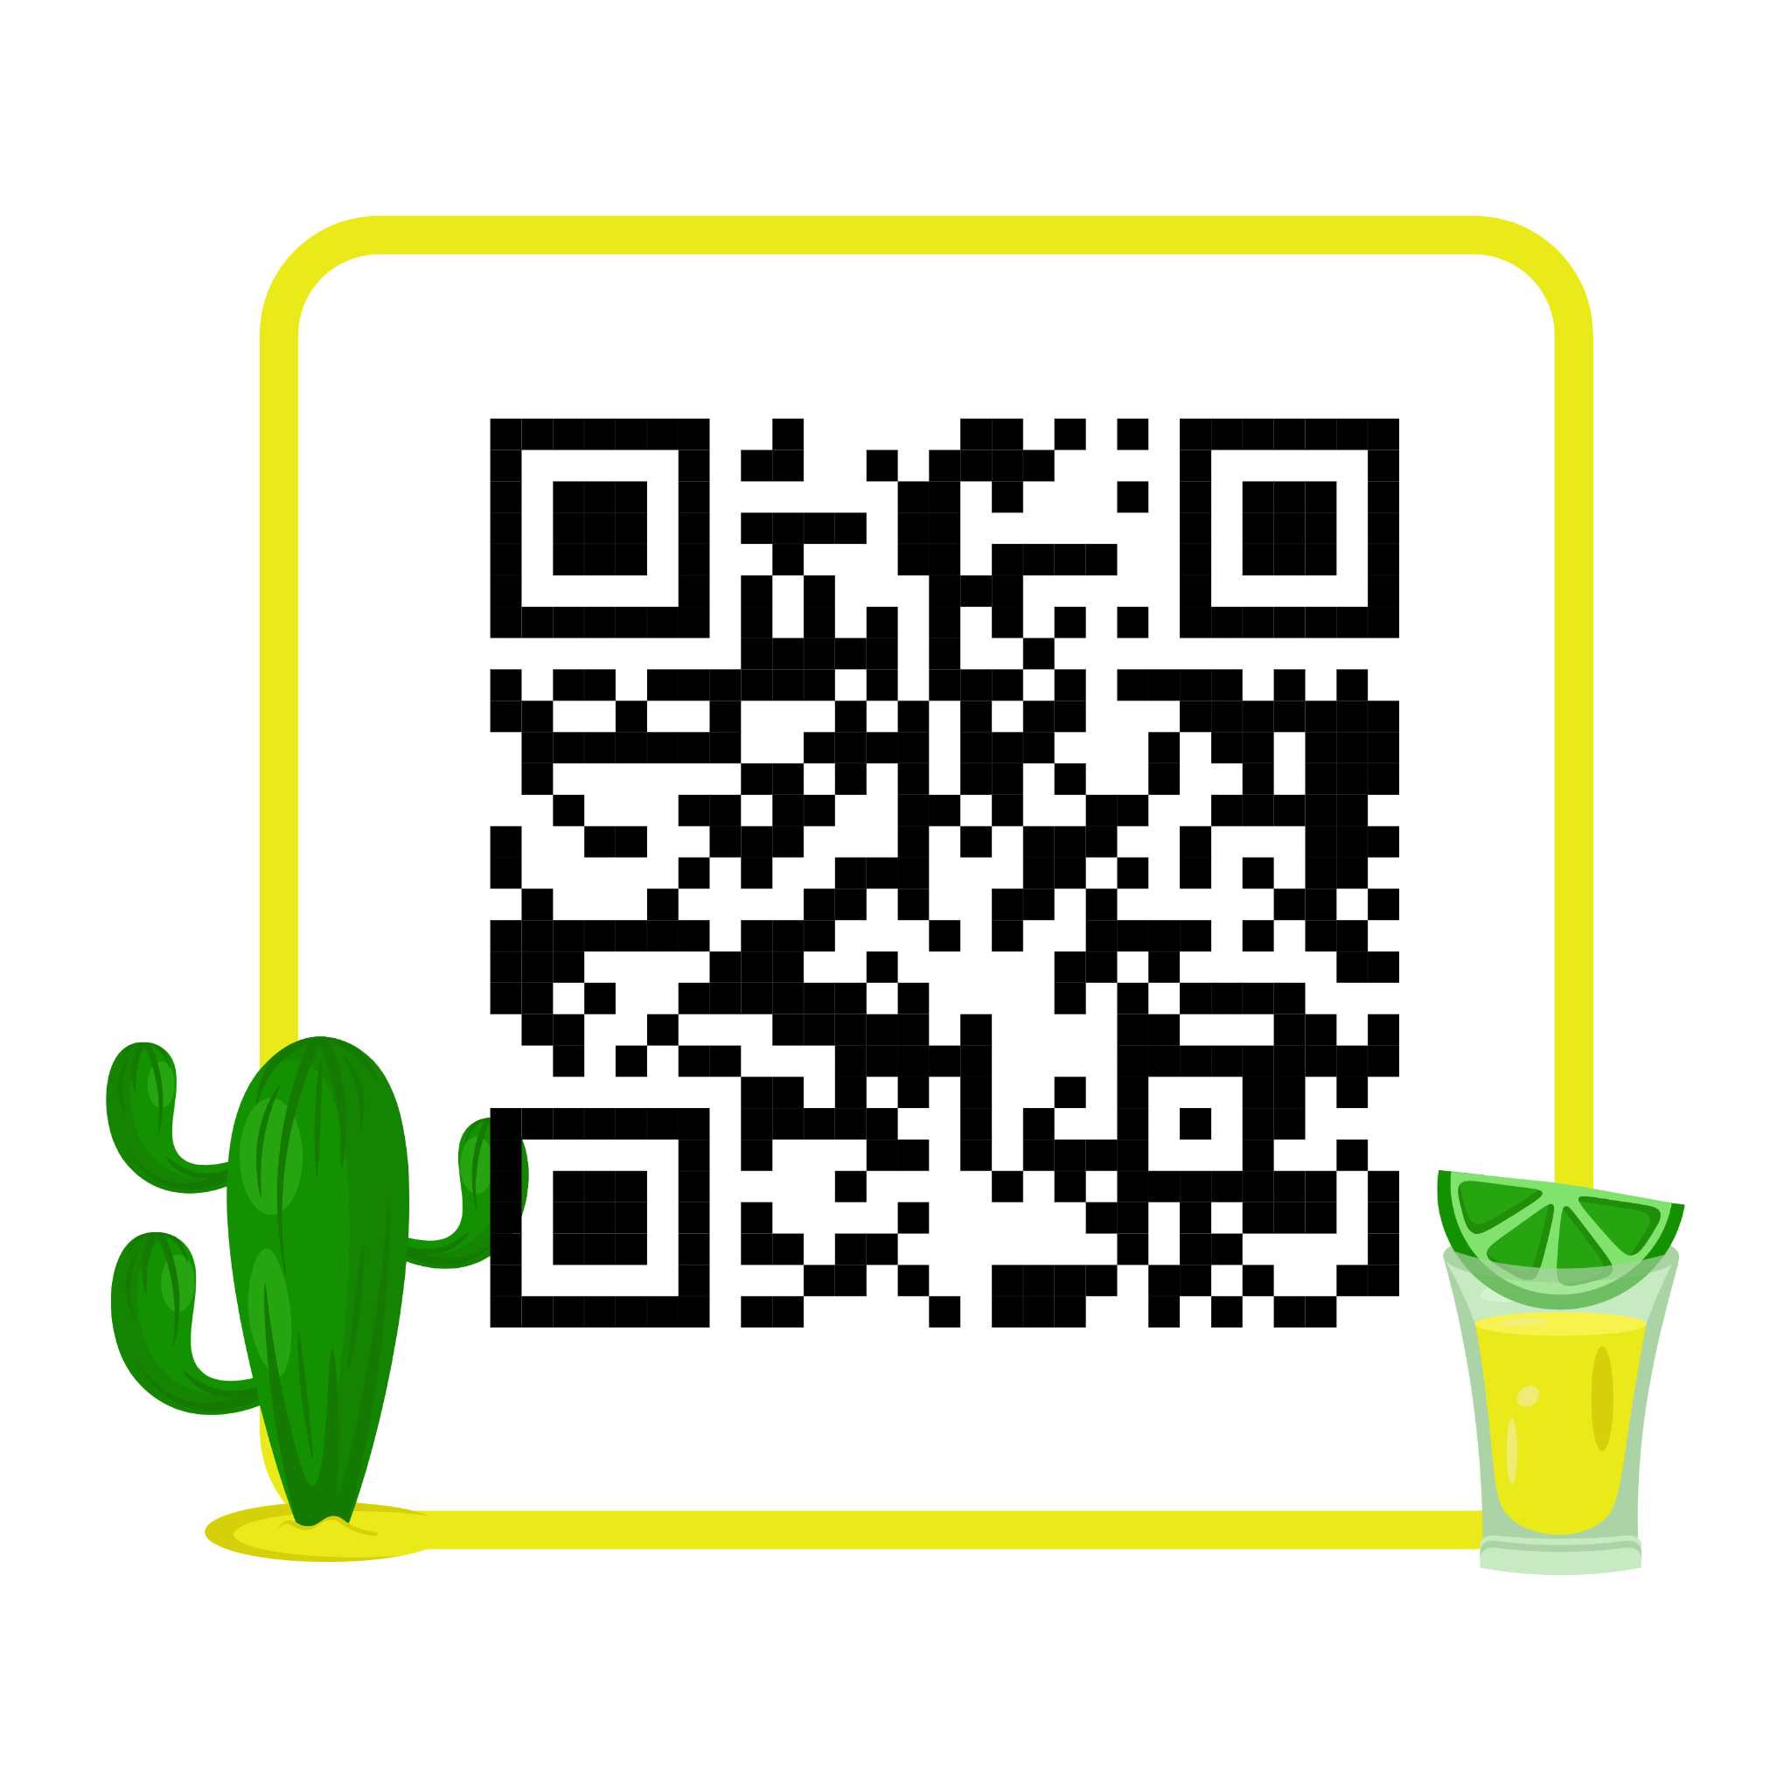
Notes:
כשהחיים נותנים לך נותנים-תכסה אותם בפלסטיק ממוחזר

Slide 11
צרו קשר

